Slide 1
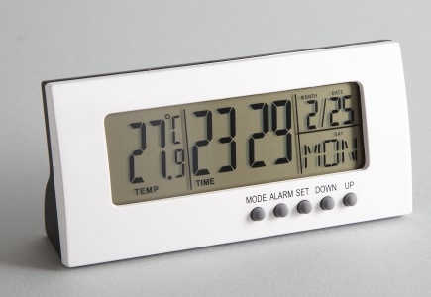
ご提案書
品名：マルチデジタルクロック
品番：SC-1715
上代：￥1000
色柄：単柄
商品サイズ：50×102×28mm
包装：化粧箱入り
包装サイズ：62×120×35mm
材質：ABS樹脂
入数：90
生産国：中国
備考：単4電池2本使用 （別売）
コンパクトボディに見やすい大きな液晶画面。
・カレンダー
・スヌーズ付きアラーム
・タイマー
・温度表示

